Slide 1

MÓDULO 8 · ELETROSTÁTICA · AULA 122
Superfícies Equipotenciais
Onde o potencial não muda
Superfícies Equipotenciais

Slide 2
Para começar
Existem pontos diferentes no espaço, ao redor de uma carga, com exatamente o mesmo potencial elétrico?
POSSOR · Eletrostática · Aula 122
2

Slide 3
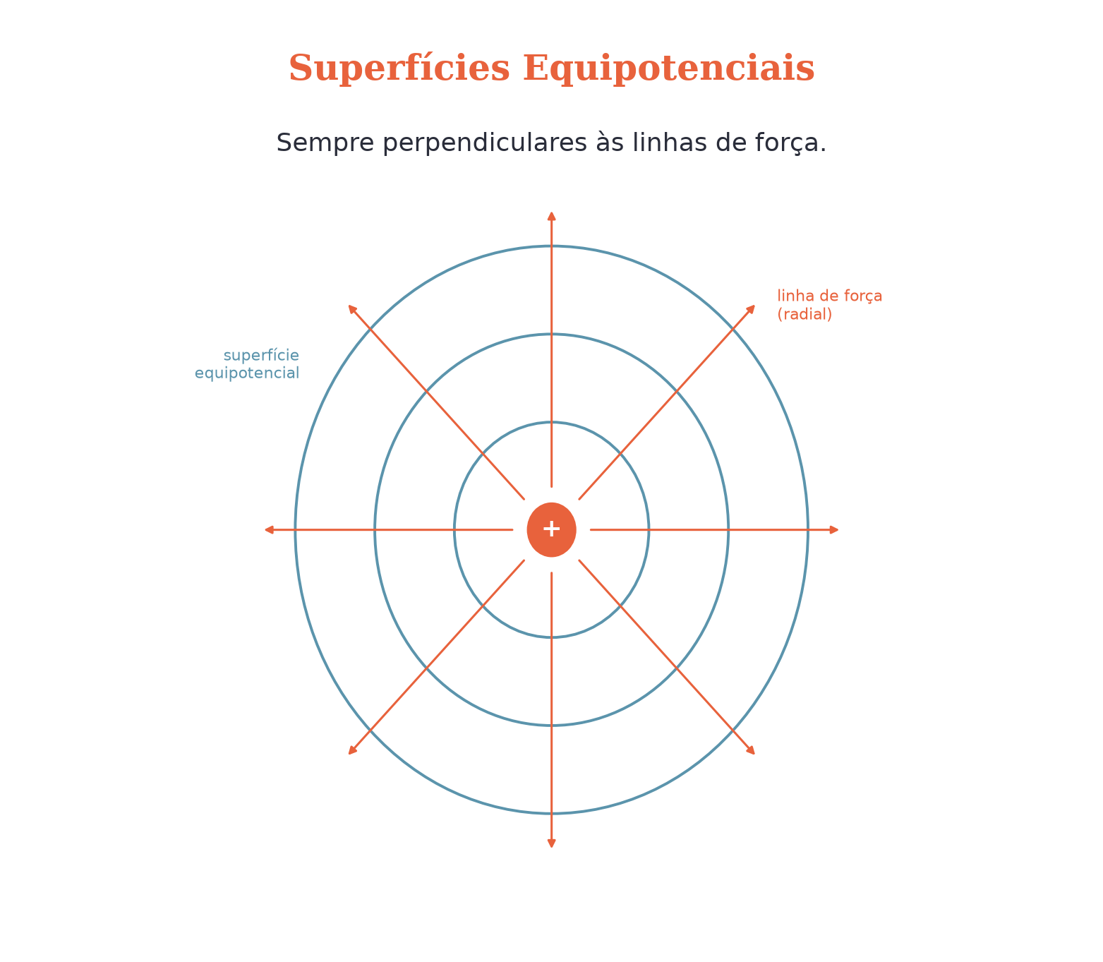
O conceito central
Superfície equipotencial: todos os pontos com o mesmo V. Para uma carga puntiforme, são esferas concêntricas.
POSSOR · Eletrostática · Aula 122
3

Slide 4
Como funciona
Duas propriedades geométricas centrais:
• Superfícies equipotenciais são sempre PERPENDICULARES às linhas de força
• Mesma superfície → mesma V → U=0 → τ=q·U=0
POSSOR · Eletrostática · Aula 122
4

Slide 5

Cuidado com essa armadilha
Deslocar uma carga DENTRO da mesma superfície equipotencial exige trabalho ZERO da força elétrica — não é um erro de cálculo.
POSSOR · Eletrostática · Aula 122
5

Slide 6
Exemplo resolvido
Carga de 2×10⁻⁵ C vai da superfície de 300V para a de 100V.
U=300−100=200V
τ=q·U
τ=4×10⁻³ J
POSSOR · Eletrostática · Aula 122
6

Slide 7
Roteiro de hoje
1
Pergunta inicial
2
Definição e formato (esferas)
3
Perpendicularidade com linhas de força
4
Exercícios
POSSOR · Eletrostática · Aula 122
7

Slide 8

Hora dos Exercícios — Fixação
QUESTÃO 1
Qual é o formato das superfícies equipotenciais geradas por uma carga puntiforme isolada?
💡 Dica
Se dois pontos têm o mesmo potencial, o trabalho entre eles é zero — não precisa calcular mais nada.
POSSOR · Eletrostática · Aula 122
8

Slide 9

Gabarito e Encerramento
Resposta
Esferas concêntricas, centradas na carga.
Resumo da Aula
V=kQ/d só depende da distância — por isso as superfícies são esferas centradas na carga.
• Trabalho é zero para deslocamentos dentro da mesma superfície equipotencial.
Próxima aula: Condutores em Equilíbrio Eletrostático (Blindagem eletrostática).
POSSOR · Eletrostática · Aula 122
9

